Slide 1
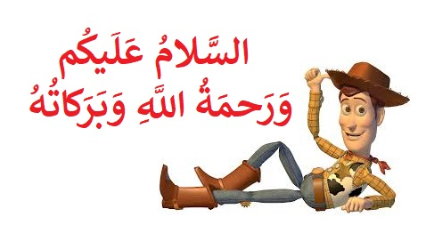

Slide 2
التاريخ الهجري:
04 صفر 1443ه
التّاريخ الميلاديّ:
12 سبتمبر2021

Slide 3
احْتِرامُ الْمُعَلِّمِ
أرفَع يَدي عِندَما أُريد الكَلام
قِيَم الأُسْبوعِ
أُصغي جيِّدًا الى المُعلِّمَة
ألتَزِم الهُدوء

Slide 4
التَّمارِين الصَّباحِيَّة

Slide 5
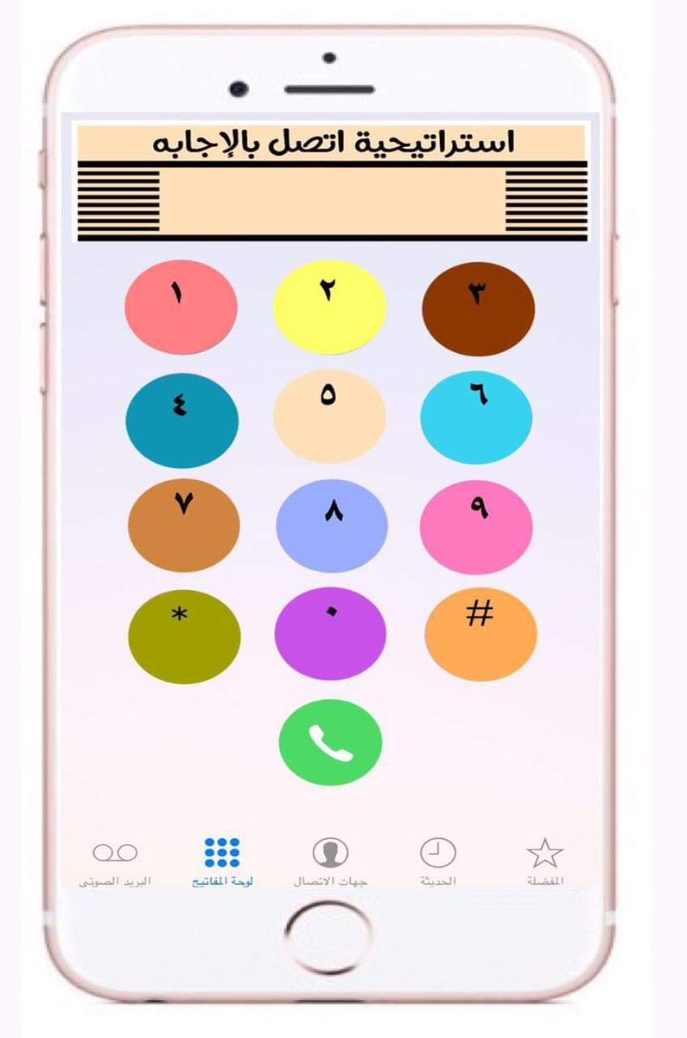

Slide 6
2 | 5 | 3 | 1 | 4
5 | 4 | 3 | 2 | 1
 | أ | ا | و | ن
و
ا
ن
أ
5 | 4 | 3 | 2 | 1
أ | ت | ر | س | ي
1 | 4 | 3 | 2 | 5
ي
ت
ر
س
أ

Slide 7
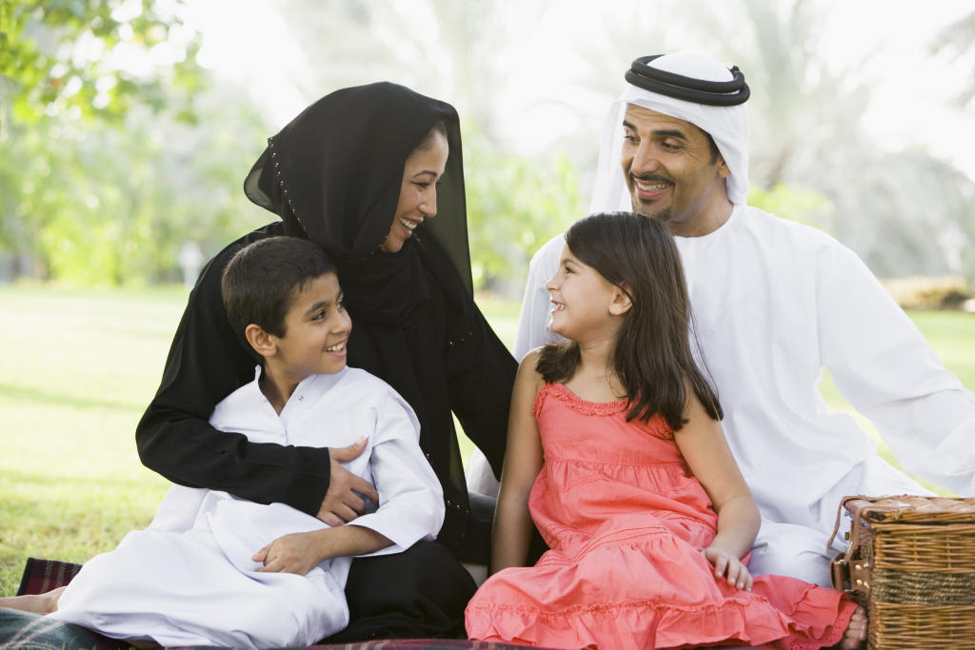

Slide 8
1- أن يُفَسِّر الطلّاب المَفاهيم الجَديدَة الوَارِدَة في الدَّرس: الأُسرَة _ الأُخت _ الأَخ _ التَّعاوُن.
2- أن يتعرّف الطّالب على الشّخصيّات التّي تُمثِّل أسرته.
3- أن يَستَنتِج الطَّالِب دَور الأُسرَة ويَصف حاجَته للعَيش ضُمن عائلته.

Slide 10
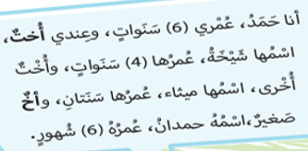
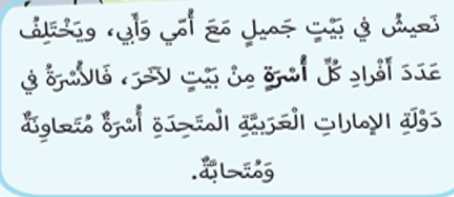
مَن أَنا؟
كُلٌّ مِنَّا لَهُ اسمٌ خاصٌّ

Slide 11
هُوَ المَكَان الذّي تَعيشُ فيه أُسرَتي، وهُوَ مِن الأشياء غَير الحيَّة.
مَا هُوَ البَيت؟

Slide 12
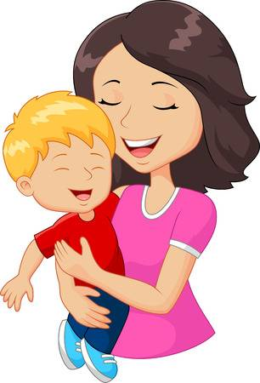
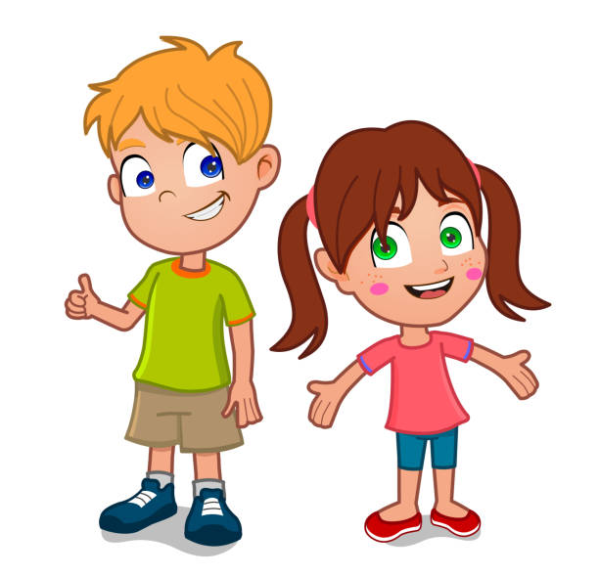
أَبي
أُمّي
أَخي
أُختي
أفرَاد أُسرَتي

Slide 13
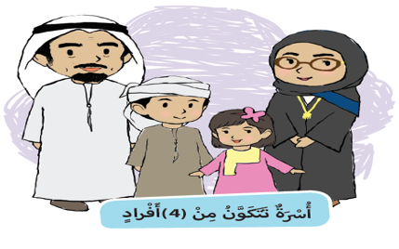
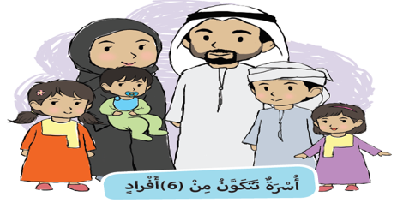

Slide 15
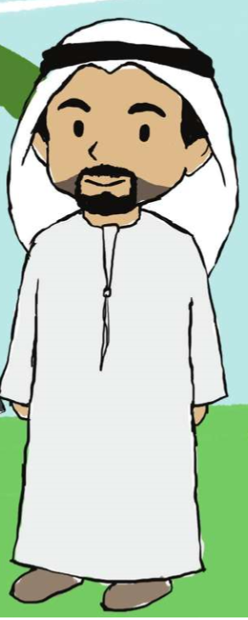
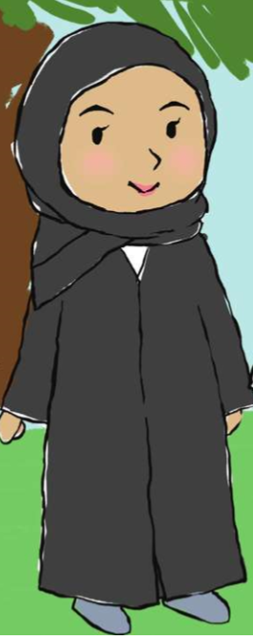
أُكتُب اِسمَ الصُّورَة
أُمّي
أَبي
أُختي
أَخي
الهدف: أن يملأ الفراغ بالكلام المُناسِب.
المعيار: كتابة الكلمات الصّحيحة بالمكان المُناسِب

Slide 16
أَصِل بِخَطّ بَينَ الصّورَة وَالكَلِمَة المُنَاسِبَة
أَخي حَمدَان (6) شُهور
أنَا حَمَد (6) سَنَوات
أُختي مَيثَاء (سَنتَان)
أُختي شَيخَة (4) سَنوات

Slide 17
أُلَوِّن البَالونات التّي تُسَاوي سَنَوات عُمري

Slide 18
أُحَوِّط بِرَسم دِائِرَة حَولَ الصّورَة التّي تَدُلُّ على الأُسرَة

Slide 19
اضغط على الرّابط،
لتقوم بحلّ الأنشطة المطلوبة وتقييم نفسك.(مهم)

Slide 20
أُرسم أفراد أُسرَتِك مع التّلوين بألوان جَميلة
واجب

Slide 21
1- فسَّر الطلّاب المَفاهيم الجَديدَة الوَارِدَة في الدَّرس: الأُسرَة _ الأُخت _ الأَخ _ التَّعاوُن.
2- تعرّف الطّالب على الشّخصيّات التّي تُمثِّل أسرته.
3- استَنتِج الطَّالِب دَور الأُسرَة ووصف حاجَته للعَيش ضُمن عائلته.

